Slide 1
Procedimiento de Reembolsos para Beneficiarios/as Ley N° 21.021
Unidad de Reparación y asistencia en rehabilitación a las víctimas de explosión de minas y otros artefactos explosivos militares​

Slide 2
Contexto Normativo
Ley 21.021, de 2017, que "Proporciona reparación y asistencia en rehabilitación a las víctimas de explosión de minas u otros artefactos explosivos militares abandonados y sin estallar".​
Ley Anual de Presupuestos aprobada para la Subsecretaría para las Fuerzas Armadas.​
Resolución Exenta N° 6.701, de fecha 28 de octubre de 2022, de la Subsecretaría para las Fuerzas Armadas, que aprueba el Procedimiento interno para el reembolso de copagos médicos, traslados, alimentación y hospedaje de beneficiarios/as Ley 21.021.

Slide 3
Propósito del Procedimiento de Reembolso
Regular el financiamiento de copagos médicos, traslados, alimentación y/u hospedaje de beneficiarios Ley 21.021, asociados a la concurrencia del beneficiario/a y su acompañante (*) a los establecimientos de salud para acceder a prestaciones médicas relacionadas a tratar las secuelas de accidentes sufridos por explosión de minas u otros artefactos explosivos militares abandonados y sin estallar.
(*) Beneficio extensible a acompañante cuando beneficiario/a posee dificultad de movilidad (movilidad reducida indicada en Certificado de Discapacidad) o deficiencia de interrelaciones personales para recibir atención médica.

Slide 4
Ítems Reembolsables
Copagos médicos
Traslados terrestres y marítimos
Traslados aéreos
Combustible, peaje y/o estacionamiento
Reprogramación de traslados y/u hospedaje
Hospedaje
Alimentación

Slide 5
Condición general para la procedencia del Reembolso
Para proceder con el reembolso de cualquier ítem, debe existir una prestación médica que origine el gasto, la que debe estar identificada como tratamiento de secuela provocada por accidente.
Identificación se efectúa a través de la presentación del “Informe Médico Tratante Ley 21.021”, el que deberá ser completado, firmado y timbrado por el médico tratante / personal de salud involucrado en el tratamiento.

Slide 6
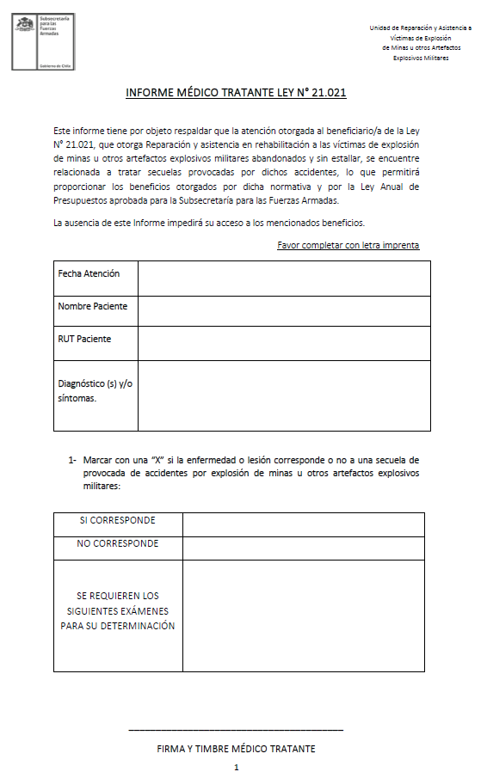
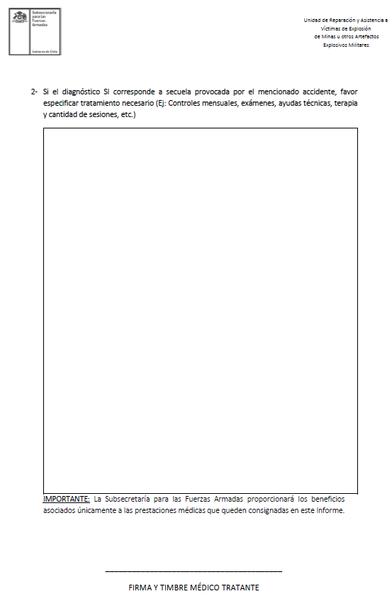

Slide 7
Condiciones específicas para la procedencia de los Reembolsos

Slide 8
Copagos Médicos
No aplicable a beneficiarios/as pertenecientes al Sistema de Salud FONASA, por encontrarse cubiertos por el Art. N°7 de la Ley N° 21.021, sobre Beneficios Médicos, que otorga el acceso gratuito y preferencial a todas las prestaciones médicas bajo la modalidad institucional (atención en los establecimientos públicos de salud).

Slide 9
Copagos Médicos
Concepto de Copago Médico: Diferencia que resulte entre la cobertura del Sistema de Salud y el valor de las prestación médica.
La prestación será reembolsada luego de haberse utilizado el Sistema de Salud del Beneficiario.
CAPREDENA, EJÉRCITO, ARMADA
Prestaciones Médicas deben ser otorgadas en las Instalaciones de Salud CAPREDENA o establecimientos de salud en convenio, previa derivación y/o aceptación de la cobertura por parte del Sistema de Salud.
ISAPRES
Prestaciones Médicas deben ser otorgadas en los prestadores preferenciales de su Plan de Salud (en convenio).

Slide 10
Documentos requeridos para el Reembolso de Copagos Médicos
Fotografía bono/boleta/factura
Fotografía del Certificado de Bonificación por parte del Sistema de Salud, cuando el bono/boleta/factura no informe la cobertura de dicho Sistema.
Fotografía Informe Médico Tratante Ley 21.021, cumpliendo con condición de atención / tratamiento secuela accidente.
Documentos adicionales
Beneficiarios/as ISAPRE: Deberán Incorporar su Plan de Salud, lo que permitirá respaldar que prestación fue otorgada en prestadores en convenio.
Beneficiarios CAPREDENA, Ejército, Armada: Cuando deban ser atendidos en prestadores en convenio, deberán incorporar documento de derivación.
Beneficiarios Ejército: Cuando deban ser atendidos en Centro Clínicos Militares u Hospitales de otra Región, deberán incorporar documento de derivación.

Slide 11
Traslados terrestres y marítimos
Uso de transporte público urbano o rural, interurbano, privado remunerado, ferroviario y marítimo.
Documentos requeridos para el reembolso
Fotografía de la boleta o taximetro asociado al pago del traslado. No serán reembolsables boletas de traslados emitidas por transportes no regulados por el Ministerio de Transportes (Aplicaciones Móviles tales como Uber y Didi).
Fotografía Informe Médico Tratante Ley 21.021, cumpliendo con condición de atención / tratamiento secuela accidente.
Respaldo de citación médica.
Documentos adicionales
Beneficiarios CAPREDENA, Ejército, Armada: Cuando deban ser atendidos en prestadores en convenio, deberán incorporar documento de derivación.
Beneficiarios Ejército: Cuando deban ser atendidos en Centro Clínicos Militares u Hospitales de otra Región, deberán incorporar documento de derivación.

Slide 12
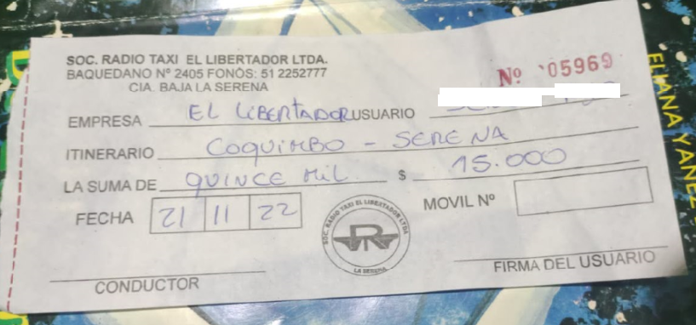
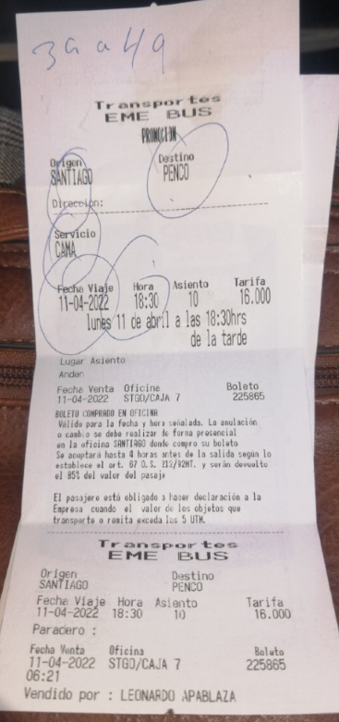
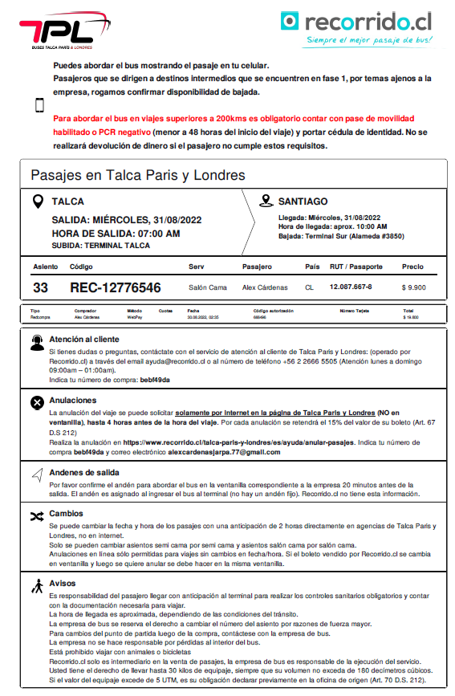
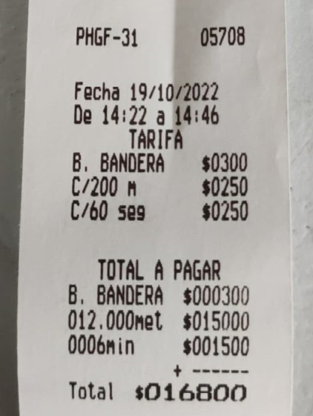
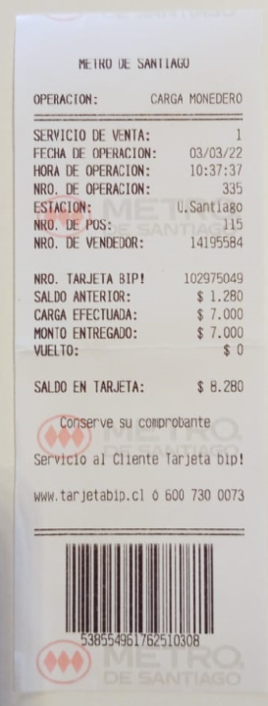
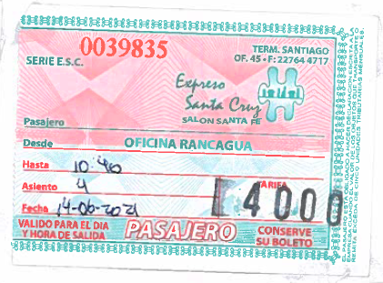

Slide 13
Traslados aéreos
Serán reembolsados en la medida que el beneficiario/a no pueda contar con el Informe Médico Tratante y/o comprobante de cobertura del Sistema de Salud. En caso de contar con el referido Informe y/o comprobante de cobertura, el traslado aéreo debe ser gestionado a través de la Unidad Ley 21.021 de la Subsecretaría para las Fuerzas Armadas.
Documentos requeridos para el reembolso
Fotografía de la boleta/factura por la compra del pasaje aéreo.
Fotografía Informe Médico Tratante Ley 21.021, cumpliendo con condición de atención / tratamiento secuela accidente.
Respaldo de citación médica.
Documentos adicionales
Beneficiarios CAPREDENA, Ejército, Armada: Cuando deban ser atendidos en prestadores en convenio, deberán incorporar documento de derivación.
Beneficiarios Ejército: Cuando deban ser atendidos en Centro Clínicos Militares u Hospitales de otra Región, deberán incorporar documento de derivación.

Slide 14
Combustible, peaje y/o estacionamiento
Traslado en vehículo privado (no remunerado) de beneficiarios/as que utilicen silla de ruedas, andador o muletas.
Documentos requeridos para el reembolso
Fotografía de la boleta y/o comprobante de pago del peaje.
Fotografía estanque de bencina y kilometraje al iniciar y al terminar el viaje.
Fotografía Informe Médico Tratante Ley 21.021, cumpliendo con condición de atención / tratamiento secuela accidente. A su vez, Informe deberá indicar que el beneficiario/a es usuario de las ayudas técnicas mencionadas.
Respaldo de citación médica.
Documentos adicionales
Beneficiarios CAPREDENA, Ejército, Armada: Cuando deban ser atendidos en prestadores en convenio, deberán incorporar documento de derivación.
Beneficiarios Ejército: Cuando deban ser atendidos en Centro Clínicos Militares u Hospitales de otra Región, deberán incorporar documento de derivación.

Slide 15
Hospedaje
Establecimiento de salud debe ubicarse al menos a dos Regiones de distancia de la residencia del beneficiario/a.
Se requerirá la concurrencia del beneficiario/a al establecimiento en donde se otorgará la prestación médica por dos o más días continuos.
El valor del hospedaje no deberá superar 3 UTM por noche.
Documentos requeridos para el reembolso
Fotografía de la boleta/ factura.
Respaldo de citación médica.
Fotografía Informe Médico Tratante Ley 21.021, cumpliendo con condición de atención / tratamiento secuela accidente.
Documentos adicionales
Beneficiarios CAPREDENA, Ejército, Armada: Cuando deban ser atendidos en prestadores en convenio, deberán incorporar documento de derivación.
Beneficiarios Ejército: Cuando deban ser atendidos en Centro Clínicos Militares u Hospitales de otra Región, deberán incorporar documento de derivación.

Slide 16
Reprogramación de traslados y/u hospedaje
Cuando el establecimiento de salud haya anulado o re programado la cita médica sin previa consulta al beneficiario/a.
Documentos requeridos para el reembolso
Fotografía de la boleta/ factura relacionada a la re programación.
Respaldo de anulación o re programación por parte del establecimiento de salud.
Fotografía Informe Médico Tratante Ley 21.021, cumpliendo con condición de atención / tratamiento secuela accidente.

Slide 17
Alimentación
Compra de productos alimenticios o consumo de alimentos en locales que proveen dicho servicio.
El establecimiento de salud deberá ubicarse en una Región distinta a la del domicilio del beneficiario/a.
Se reembolsará un máximo de tres alimentaciones por día y por persona. Cada alimentación (desayuno, almuerzo u once) no deberá superar un total de $10.000.
No se efectuarán reembolsos por concepto de propina.
No se deberán acumular o cobrar puntos al momento de efectuar la compra.
Documentos requeridos para el reembolso
Fotografía de la boleta, la que deberá detallar los productos comprados o consumidos.
Respaldo de citación médica.
Fotografía Informe Médico Tratante Ley 21.021, cumpliendo con condición de atención / tratamiento secuela accidente.
Documentos adicionales
Beneficiarios CAPREDENA, Ejército, Armada: Cuando deban ser atendidos en prestadores en convenio, deberán incorporar documento de derivación.
Beneficiarios Ejército: Cuando deban ser atendidos en Centro Clínicos Militares u Hospitales de otra Región, deberán incorporar documento de derivación.

Slide 18
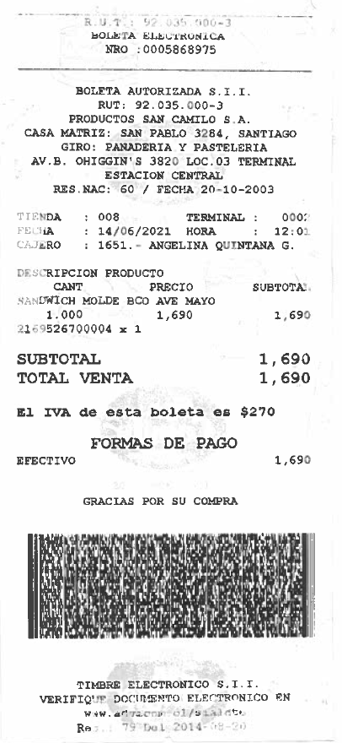
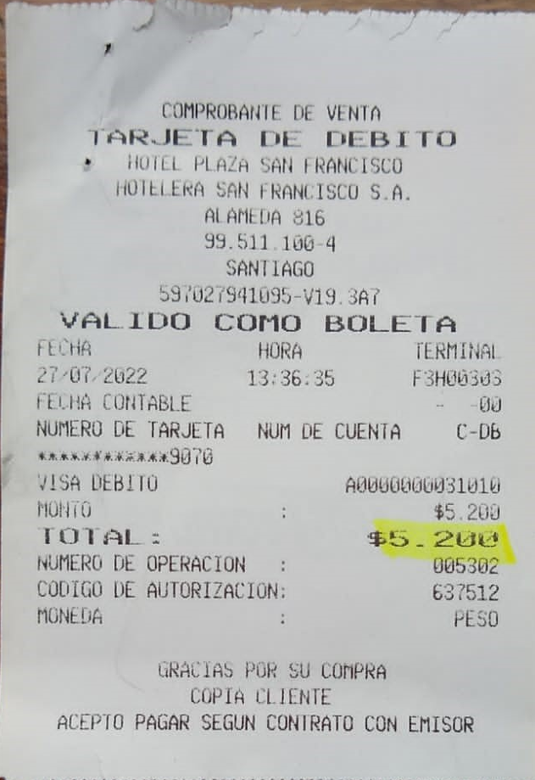

Slide 19
Proceder
Beneficiarios/as deberán informar su concurrencia al establecimiento de salud en los siguientes plazos:
Al menos un mes de antelación a la fecha de la citación cuando la prestación médica requiera traslado aéreo y/u hospedaje.
Al menos una semana de antelación a la fecha de la citación cuando la prestación no requiera traslado aéreo y/u hospedaje.
En caso de existir una causal de caso fortuito o fuerza mayor que impida dar cumplimiento al plazo señalado precedentemente, el beneficiario/a deberá justificar dicha circunstancia, lo que será ponderado por la Unidad Ley 21.021 de la Subsecretaría para las Fuerzas Armadas (ejemplo: obtener una atención médica en un plazo inferior).
Beneficiarios/as deberán enviar al correo electrónico beneficiariosley21021@defensa.cl, el Formulario de Solicitud de Reembolso junto a la documentación correspondiente para proceder con el reembolso, en un plazo no mayor a 10 días hábiles desde la fecha de acceso a la prestación médica que origina el gasto. Sólo aquellos beneficiarios/as que no cuenten con correo electrónico, podrán hacer envío de la documentación a través de nuestro “Whatsapp Institucional” +569 3232 6827 (aplicación móvil).
Dentro de los primeros 15 días de cada mes, la Unidad Ley 21.021 solicitará la tramitación del reembolso al Departamento de Contabilidad y Finanzas de la Subsecretaría para las Fuerzas Armadas.
El Departamento de Contabilidad y Finanzas efectuará el pago a través de transferencia electrónica o vale vista en el plazo máximo de 14 días hábiles desde la recepción de documentación asociada al reembolso.
La Unidad Ley 21.021 enviará comprobante de pago al beneficiario/a mediante correo electrónico, “Whatsapp” o informará el pago vía telefónica.

Slide 20
Unidad de Reparación y asistencia en rehabilitación a las víctimas de explosión de minas y otros artefactos explosivos militares​
beneficiariosley21021@defensa.cl
+569 3232 68 27
Lorena Raby Contreras, Administradora Pública
Encargada Tramitación de Reembolsos
(56 2) 3243 22 23
lorena.raby@defensa.cl
Lorena Allendes Astudillo, Asistente Social
Encargada Unidad de Reparación y Asistencia a Beneficiarios/as Ley N°21.021
(56 2) 2937 99 56
lorena.allendes@defensa.cl

